Slide 1
Европейский Юг

Slide 2
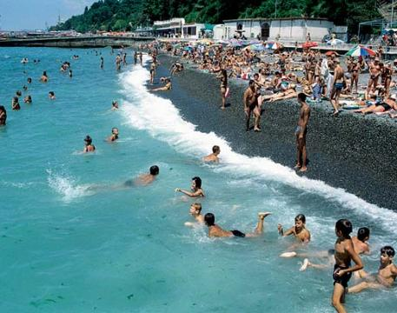
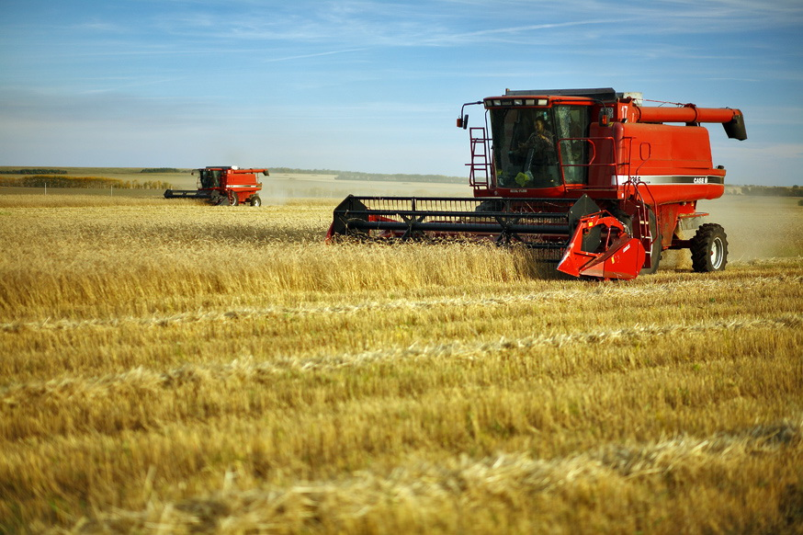

Slide 3
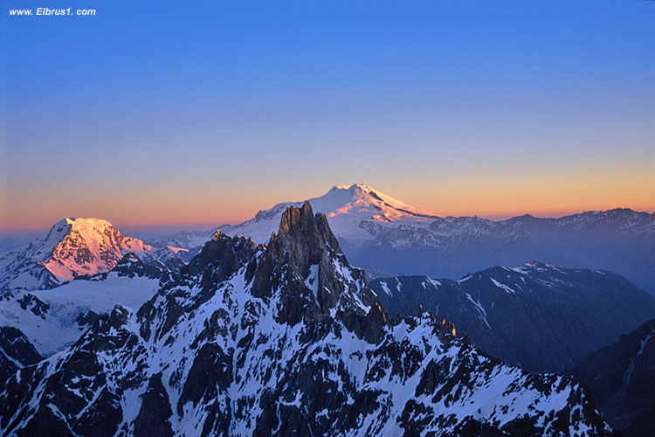
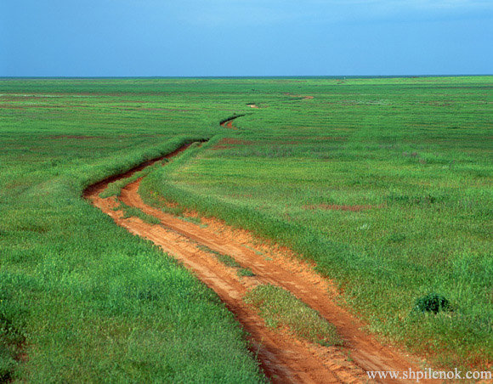
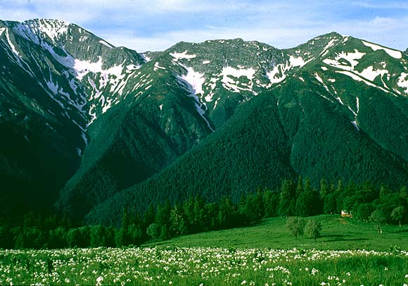
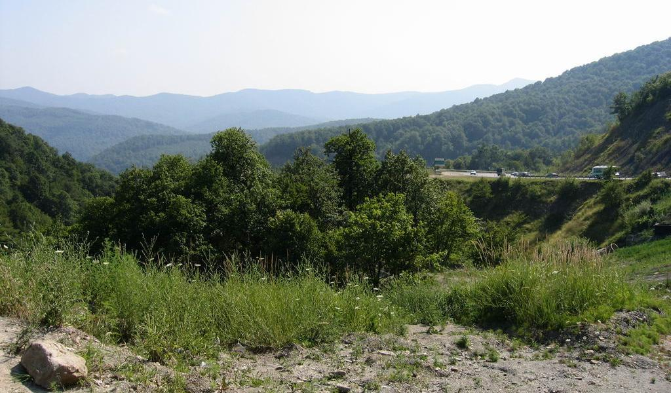
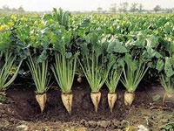
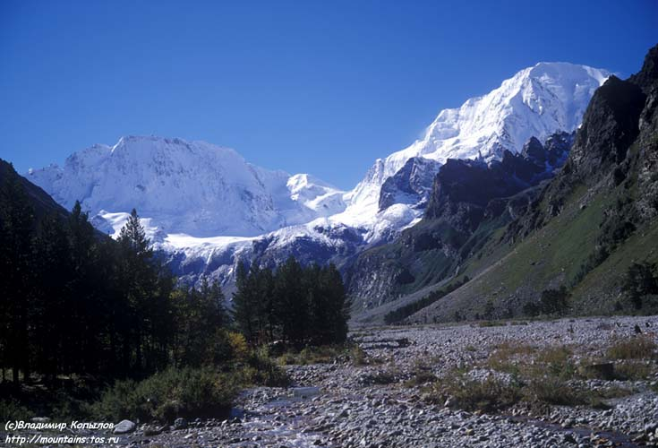
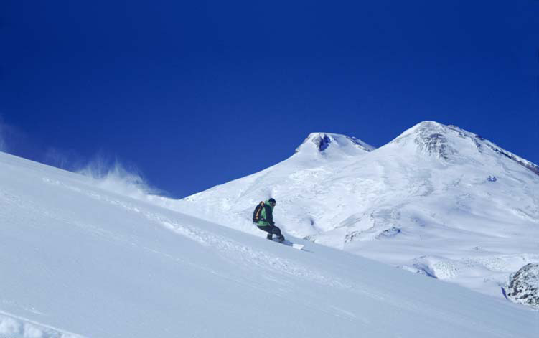
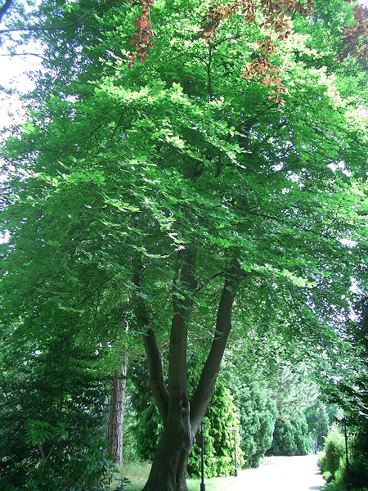
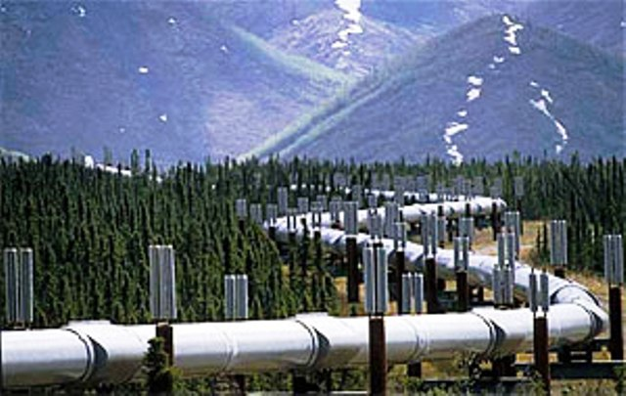
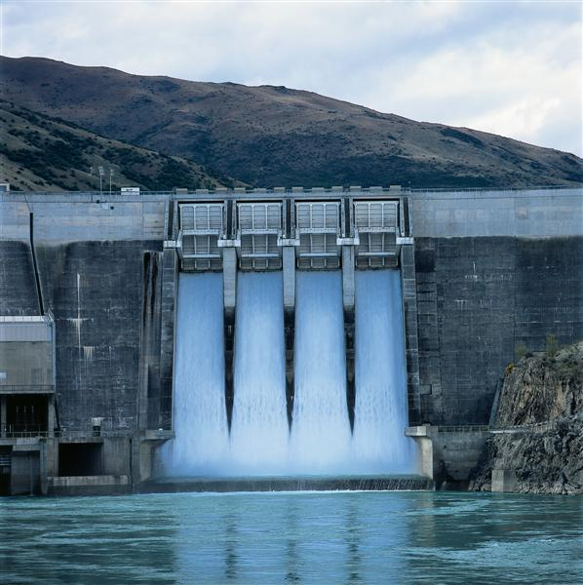
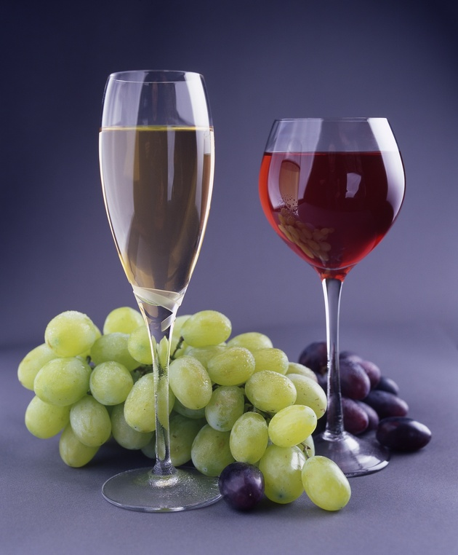
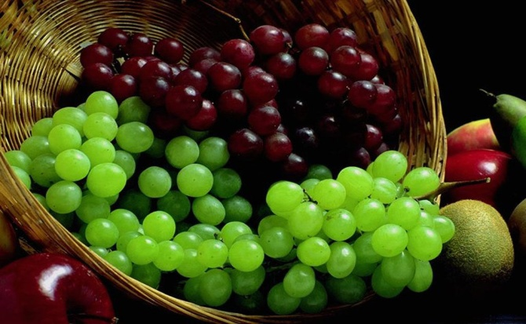
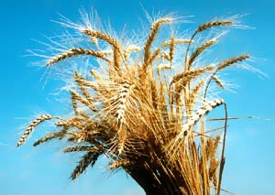
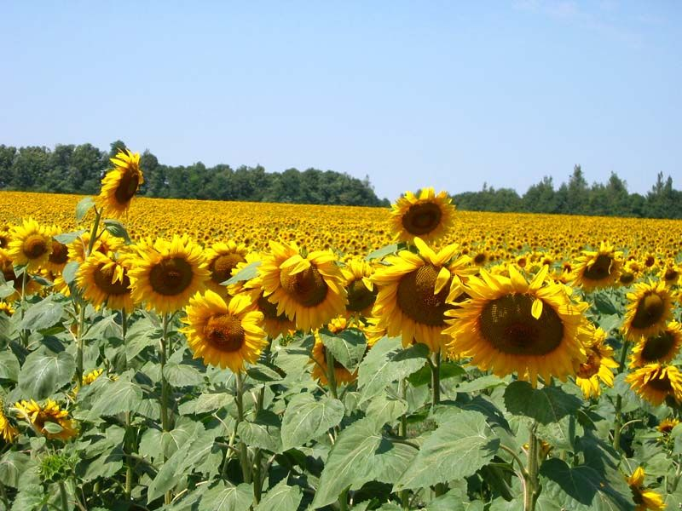

Slide 4
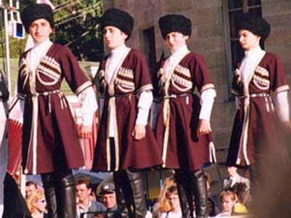
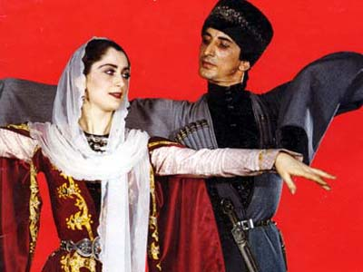
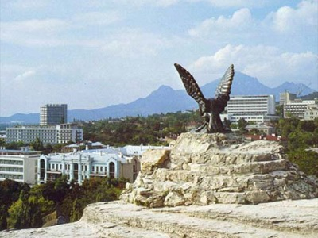
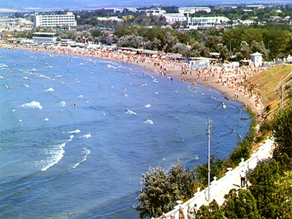
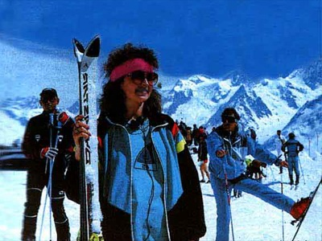
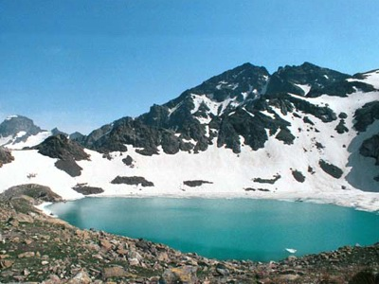
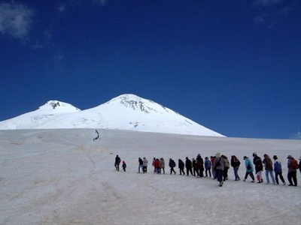
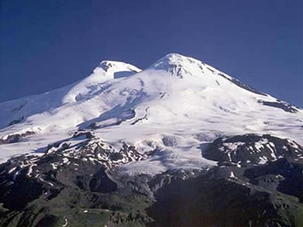

Slide 5
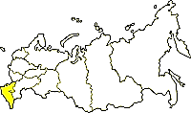
Европейский Юг – Северный Кавказ

Slide 6
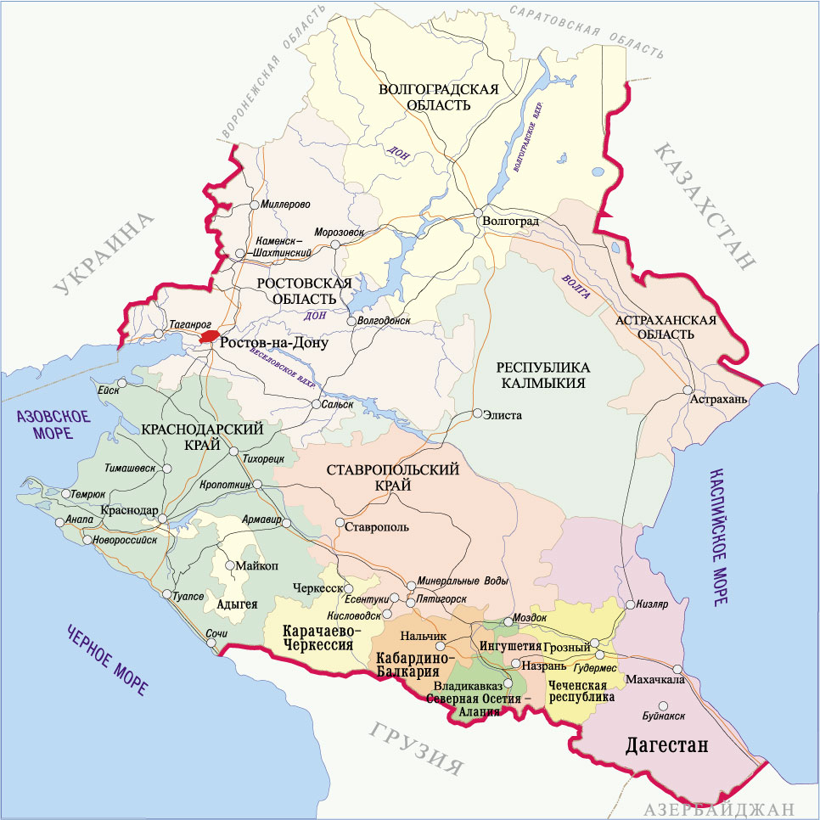
Экономико-географическое положение
1. Расположен на юго – западе России.
5. Имеет выгодное ЭГП.
1) Теплый климат определяется южным положением района.
2) По морям осуществляются межрайон­ные и внешнеэкономические связи.
3) Тесные хозяйственные, этнические и
инфраструктурные связи с зарубежными странами.
4) Проходят важнейшие транспортные магистрали, имеет стабильные рынки сбыта.
Минусом в приграничном положении района является то, что там в последние годы не прекращаются острые межнациональные конфликты, является дополнительным фактором дестабилизации национально-политической обстановки на Северном Кавказе.
2. Имеет выход к Азово-Черно-морскому и Каспийскому морским бассейнам наряду с приграничным положением со странами Закавказья и Украины, входящими в СНГ, а также высокоразвитыми экономическими районами России – Центральной Россией и Поволжьем.
3. Имеет транзитные пути из Европы в Азию. Через район проходят железные и автомобильные дороги, напрямую связывающие его с Украиной, Грузией и Азербайджаном, Казахстаном (через Астрахань), Здесь находятся крупнейшие черноморские порты — Новороссийск и Туапсе, через которые проходит значительная часть внешнеторгового оборота страны, включая постоянно расширяющийся нефтяной и зерновой экспорт.
1
4. Имеет собственные благоприятные агроклиматические и рекреационные ресурсы. Этот потенциал дополняют минерально-сырьевые ресурсы района, в первую очередь топливные и руды цветных металлов. Обладает значительными ресурсами для развития строительной промышленности.
Расположен в непосредственной близости с Волго-Уральским нефтегазоносным бассейном.
Центральная Россия
2
3
4
Украина
5
Поволжье
Грузия
Азербайджан

Slide 7
Особенности ЭГП
Положение на Юге Европейской части
Приморское положение
Приграничное положение
Транзитное положение
Богат природными ресурсами

Slide 8
Европейский Юг -
Северный Кавказ
республики
Адыгея
Дагестан
Ингушетия
Чеченская
Кабардино-Балкария
Карачаево-Черкессия
Северная Осетия-Алания
область
Ростовская
края
Краснодарский
Ставропольский

Slide 9
Факторы формирования района
1. Самый южный район России
2. С трех сторон ограничен природными рубежами
3. Европейский Юг – природный амфитеатр

Slide 10
«Европейский Юг занимает территорию площадью 355 тыс. км², на которой проживает 18 млн. человек»

Slide 11
Задание 4. Определите с помощью атласа административные центры – столицы субъектов Европейского Юга. Впишите их в опорный лист
республика Адыгея
республика Дагестан
республика Ингушетия
республика Чечня
республика Кабардино-Балкария
республика Карачаево-Черкессия
республика Северная Осетия-Алания
Ростовская область
Краснодарский край
Ставропольский край

Slide 12




















Субъект Европейского Юга | Столица
республика Адыгея | Майкоп
республика Дагестан | Махачкала
республика Ингушетия | Магас
республика Чечня | Грозный
республика Кабардино-Балкария | Нальчик
республика Карачаево-Черкесия | Черкесск
республика Северная Осетия-Алания | Владикавказ
Ростовская область | Ростов-на-Дону
Краснодарский край | Краснодар
Ставропольский край | Ставрополь

Slide 13


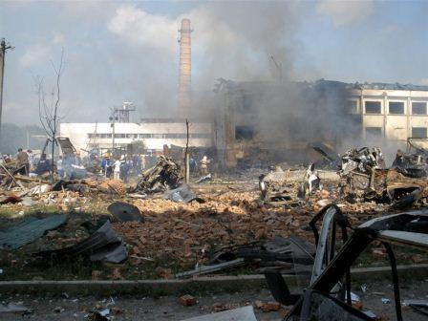
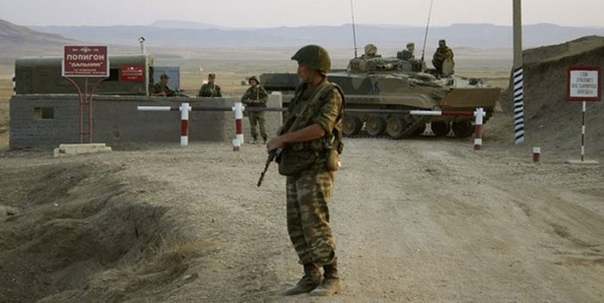
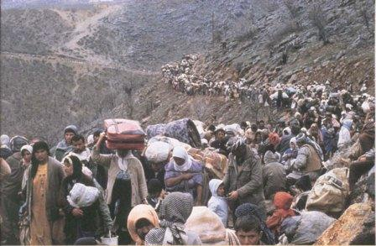
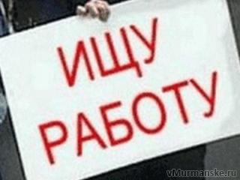
Проблемы района
Социально-политическая обстановка в районе остается очень сложной. Последние годы рост национального самосознания северокавказских народов используется радикальными преступными группировками. Проблема усугубляется тяжелейшим социально- экономическим положением( безработица, разрушенная инфраструктура, самый низкий в стране уровень жизни).
Одной из важнейших проблем Северного Кавказа является ухудшающееся состояние окружающей среды: интенсивная добыча полезных ископаемых, загрязнение акваторий морей Черного, Азовского и Каспийского, истощение рыбных ресурсов, деградация естественных кормовых угодий, вторичное засоление почв и нарушение режима особо охраняемых территорий.
Вследствие обострения политической и социально-экономической ситуации на Кавказе десятки санаториев, пансионатов, домов отдыха, турбаз и гостиниц работают не на полную мощность или закрыты. Ослабление курортно-рекреационного сектора наносит ущерб экономике района, так как он издавна являлся одной из ведущих статей дохода.

Slide 14
Тестирование
1. В состав Северного Кавказа входят… (вычеркните лишнее)
а) Краснодарский край; б) Ставропольский край;
в) Ростовская область; г) Дагестан;
д) Калмыкия; е) Алания;
ж) Чечня; з) Ингушетия;
и) Адыгея; к) Карачаево-Черкесия.
2. Северный Кавказ граничит с ... (вычеркни лишнее)
а) Украиной; б) Грузией;
в) Азербайджаном; г) Арменией.
3. На Северном Кавказе проживает… (выбери ответ)
а) 18 млн человек;
б) 7 млн человек;
в) 27 млн человек.
4. Северный Кавказ омывается морями… (найдите ошибку)
а) Азовским; б) Балтийским;
в) Каспийским; г) Черным.
5. Рельеф Северного Кавказа ... (выбери ответ)
а) равнинный;
б) горный;
в) равнинный и горный.
6 На Северном Кавказе протекает река… (выбери ответ):
а) Волга
б) Кубань
в) Кама
проверка

Slide 15
Тестирование
1. В состав Северного Кавказа входят… (вычеркните лишнее)
а) Краснодарский край; б) Ставропольский край;
в) Ростовская область; г) Дагестан;
д) Калмыкия; е) Алания;
ж) Чечня; з) Ингушетия;
и) Адыгея; к) Карачаево-Черкесия.
2. Северный Кавказ граничит с ... (вычеркни лишнее)
а) Украиной; б) Грузией;
в) Азербайджаном; г) Арменией.
3. На Северном Кавказе проживает… (выбери ответ)
а) 18 млн человек;
б) 7 млн человек;
в) 27 млн человек.
4. Северный Кавказ омывается морями… (найдите ошибку)
а) Азовским; б) Балтийским;
в) Каспийским; г) Черным.
5. Рельеф Северного Кавказа ... (выбери ответ)
а) равнинный;
б) горный;
в) равнинный и горный.
6 На Северном Кавказе протекает река… (выбери ответ):
а) Волга
б) Кубань
в) Кама

Slide 16
Задания для ЕГЭ и ГИА
Установите соответствие между республикой и столицей.
Республика Столица
А) Кабардино-Балкария 1) Нальчик
Б) Дагестан 2) Петрозаводск
В) Чечня 3) Грозный
4) Махачкала
Запишите в таблицу цифры, соответствующие выбранным ответам.
В 1
А | Б | В
ответ
1
4
3

Slide 17
Задания для ЕГЭ и ГИА
Определите регион России по его краткому описанию.
Этот край имеет выход к двум морям, по суше граничит с одной из зарубежных стран. Большую часть территории занимает низменность, на юге расположены молодые высокие горы. Особенностью климата является непродолжительный холодный период года. Основное богатство края — агроклиматические и рекреационные ресурсы.
____________________ край.
В 3
Ответ
Краснодарский

Slide 18
«Да-нетка»
Предположения «Да-нетки» | Ответ
1. Северный Кавказ занимает пограничное положение между равнинами и горами.
2. Северный Кавказ имеет выгодное приморское экономико-географическое положение
3. Для Северного Кавказа характерен однонациональный состав
4. Северный Кавказ граничит с 3 государствами: Грузией, Арменией, Азербайджаном.
5. На Европейском Юге есть месторождения топливных полезных ископаемых.
6. Северный Кавказ один из самых благоприятных для жизни людей из районов России в природном отношении.
да
нет
да
да
да
нет

Slide 19
Домашнее задание
§§ 40 учебника.
Письменное творческое задание.
Представьте себе, что вы сотрудник туристического агентства. Опишите маршрут путешествия по Европейскому Югу, который можно было бы предложить туристам с целью отдыха и лечения, горнолыжного отдыха, знакомства с памятниками природы.

